Slide 1







Slide 2




Slide 3
Đề bài: Viết đoạn văn giới thiệu một nhân vật trong bộ phim hoạt hình em đã được xem.

Slide 4
1. Chuẩn bị.
– Em chọn giới thiệu nhân vật trong bộ phim hoạt hình nào? Bộ phim đó có một tập hay nhiều tập?
– Nhân vật trong phim em sẽ giới thiệu là ai? Vì sao em muốn giới thiệu nhân vật đó?
– Đặc điểm của nhân vật được thể hiện thế nào qua ngoại hình, hoạt động, tính cách,...?

Slide 5
2. Tìm ý
Giới thiệu tên bộ phim hoạt hình và nhân vật để lại ấn tượng cho em.
Mở đầu
Nêu khái quát nội dung phim.
Trình bày đặc điểm về ngoại hình, hoạt động, tính cách,... của nhân vật và nêu một vài chi tiết trong phim để minh hoạ.
Triển khai
Nêu những suy nghĩ, đánh giá của em về nhân vật và về bộ phim.
Kết thúc

Slide 6
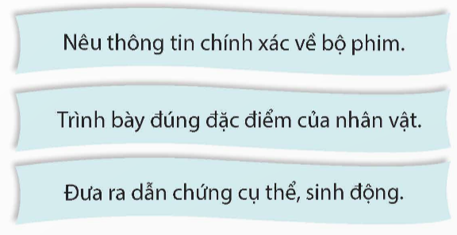
3. Góp ý và chỉnh sửa.

Slide 7


Slide 8
- Em hãy tự chọn một bộ phim hoạt hình và thực hiện:
a. Viết một đoạn văn giới thiệu nhân vật trong bộ phim đó.
b. Chia sẻ đoạn viết đó với người thân trong gia đình.

Slide 9


